Slide 1
Odvaha a dôvera v Boha: Nehemiáš, Judita, Ester a Prvý Petrov list
Jozef Jančovič

Slide 2
Odvaha nepochádza z nedostatku strachu
ale z plnosti viery

Slide 3
Postup
Nehemiáš
Ako sa rodí odvážna vízia vodcu a ako ju živí dôvera?
Judita a Ester
Odvaha slabých no dôverujúcich žien v ohrození ľudu
Prvý Petrov list
Výzva kresťanov k odvahe a dôverujúcej nádeji na životnej ceste

Slide 4
DEI VERBUM 12
Aby sme zistili úmysel svätopisca, je potrebné si okrem iného všímať aj literárne druhy. Lebo iným spôsobom sa pravda podáva a vyjadruje v rozmanitých historických textoch a ináč v textoch prorockých alebo básnických, alebo v iných formách vyjadrovania.
Ďalej je potrebné, aby vysvetľovateľ hľadal zmysel, ktorý svätopisec chcel v daných okolnostiach vyjadriť a skutočne vyjadril pomocou vtedy používaných literárnych druhov, podľa podmienok svojej doby a kultúry.
(Sú to literárne útvary a štylistické formy, ktoré sa v istom období a v kultúrno-náboženskom prostredí používali ako primerané a efektívne vyjadrovacie prostriedky slovesného umenia (J. Heriban, PLBV, 643). Lit. druh je literárna konvencia ovplyvňujúca kompozíciu a interpretáciu state).

Slide 5
Nehemiáš – Boží budovateľ

Slide 6
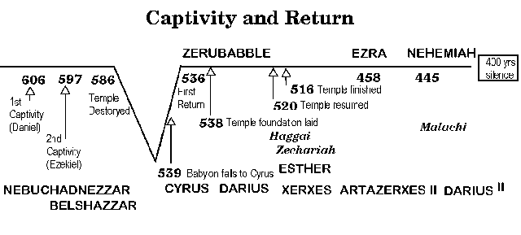
Bybylonské zajatie a aktivita Ezdráša (458/428/398) a Nehemiáša (445-433 a 425 pred Kr.) počas pax persiana

Slide 7
Babylonskí králi Nabuchodonozor (605 – 562) Amel Marduk (Evil Merodach) (562 – 560) Neriglissar (560 – 556) Nabonid (556 – 539) | Grécki králi Alexander Veľký (336 – 323). V bitke pri Isse r. 333 získal Palestínu a Egypt. Po r. 323 si delia územia 4 diadochovia. Seleukovci Seleukos I. Nikátór (= víťazný) (305 – 281) Antiochos I. Sótér (281 – 261), Antiochos II. Theos (= boh) (261 – 246), Seleukos II. Kallinikos (= víťazný) (246 – 225)
Perzskí králi Kýros (559 – 530) Kambyses (530 – 522) Darius I. Hystaspes (522 – 486) Xerxes I. (486 – 465) Artaxerxes I. (464 – 424) Darius II. Notus (423 – 404) Artaxerxes II. (404 – 358) Artaxerxes III. (358 –338) Arses (338 – 336) Darius III. (336 – 331) | Seleukos III. Sótér (= spasiteľ) (225 – 223) Antiochos III. Veľký (223 – 187) syn Seleuka II., utrpel porážku v r. 217 v bitke pri Rafii. Stratil vtedy Koilé Sýriu, Feníciu a Palestínu. V rokoch 215-205 podnikol výpravu na východ a získal územia až po Indiu. Antiochos IV. Epifanés (= jasný, žiariaci) (175 – 164) – vášnivý helenizátor a prenasledovateľ Židov. V rokoch 167-164 znesvätil jeruzalemský chrám.

Slide 8
Konečný text diela Ezd - Neh (rozdelenie kníh nastalo až v 2 stor. v LXX):
Ezd 1-6 znovupostavenie chrámu
Ezd 7-10 definovanie a identita komunity
Neh 1-12 znovupostavenie mesta (múrov)
Časť Ezd 4,8-6,18 a 7,12-26 je v aramejčine a kvôli historickej hodnovernosti cituje aramejské zdroje.
Autor a dátum: Babylonský talmud (Baba Bathra 15a) pokladá za autora kníh Ezd -Neh zákonníka Ezdráša. Kniha ich síce spomína a uvedie na scénu, ale je jasné, že tieto postavy sú pre autora už dávnou minulosťou. Autor podáva niektoré genealógie v knihe k obdobiu čias Dária III. (335-330 pred Kr.).
Autor je viac teológ ako historik. Zostavuje posvätnú históriu z prameňov, napísanými azda kňazom Ezdrášom a laikom Nehemiášom. Autor obdivuje Dávida a Šalamúna a každého, kto podobne ako oni, podporovali kult a liturgiu.
Ustálené spojenia: nebeský Boh/ Boh nebies,
zákon Pána / zákon tvojho Boha
8x ruka Pána bola nad..(Ezd 7,6.9.28; 8,18.22.31; Neh 2,8.18)

Slide 9
Pramene kníh použité autorom pri zostavení kníh
Aramejská kronika: Zaberá miesta 4,8-6,18 a 7,12-26 a v týchto častiach sa používajú dokumenty z perzskej kancelárie. Autor tu používa aramejskú reč, a to nielen z dôvodu presnosti, ale aj z teologických dôvodov.
Hebrejské dokumenty: Pravdepodobne sú to dokumenty z chrámového archívu a poznámky rabínskych škôl. Ide asi o Ezd 1,2-4; 2,1-70, ktoré závisia od Neh 7,6-73a; Ezd 8,1-14; 10,18-44; Neh 3,1-32; 11,3-35; 12,1-26.
Ezdrášove pamäti: Majú autobiografický charakter (7,27; 8,15-36); niektoré časti rozprávajú o Ezdrášovi v tretej osobe (9,1-15); dôležité sú state o riešení problému miešaných manželstiev (Ezd 10,1-44; Neh 7,72b-8,12).
4) Sefer zikkarón (kniha spomienok): Knihu zostavil Nehemiáš, aby získal !ArK'zI (pamiatku) u Boha. Zostavená je v prvej osobe a obsahuje časti Neh 1,1-2,20; 3,33-7,5; 12,31-32.37.40 a Neh 13,4-31 a fragmenty: 11,20.25a; 12,27.43.

Slide 10
Ezdráš - ar'z>[, a Nehemiáš - hy"m.x,n>
A Stavba chrámu napriek prekážkam Ezd 1-6 1 Návrat (Ezd 1-2) 2 Stavba chrámu (Ezd 3-6)
B Záväzok Zákona (zmluvy) Ezd 7-10 1 Ezdrášová misia a jeho spoločníci na ceste (Ezd 7-8) 2 Rozpustenie zmiešaných manželstiev (Ezd 9-10)
A´ Stavba mestských múrov napriek prekážkam Neh 1,1-7,4 1 Nehemiášová misia (Neh 1,1-2,11) 2 Stavba múrov (Neh 2,12-7,4)
B´ Záväzok Zákona (zmluvy) Neh 7,5-10,40 1 Dokumentácia. Návrat prvých prišelcov (Neh 7,5-73) = Ezd 2 2 Obnovenie zmluvy (Neh 8-10)
A´´ Záver reorganizácie Neh 11-12 1 Osídlenie mesta a vidieka (Neh 11) 2 Bohoslužobný personál a zásobovanie (Neh 12)
B´´ Presadenie Zákona (zmluvy) Neh 13 1 Oddelenie miešancov (Neh 13,1-3) 2 Jednotlivé opatrenia záväzkov a resumé (Neh 13,4-31)

Slide 11
Druhý chrám Zorobábela 536/520-515

Slide 12
Nehemiáš (čašník hebr. mašké) príde zo Súz

Slide 13
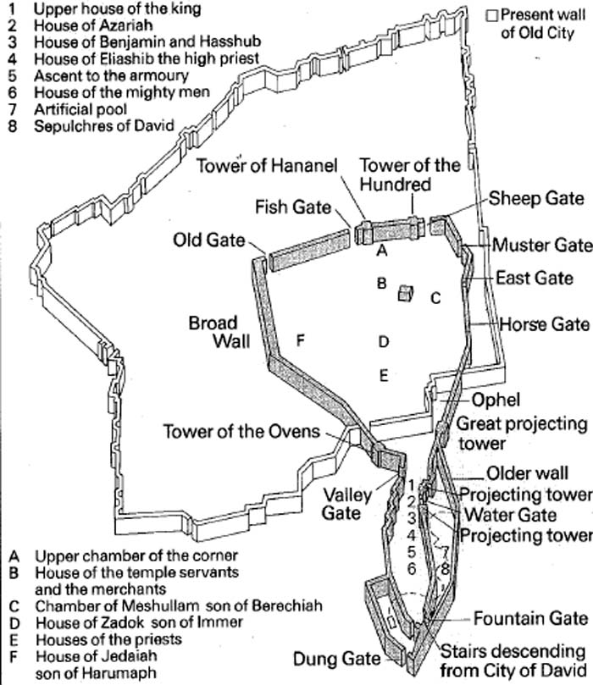
Jeruzalem z čias Nehemiáša (Neh 3) s 10 bránami a 5 vežami (445 pred Kr.)

Slide 14
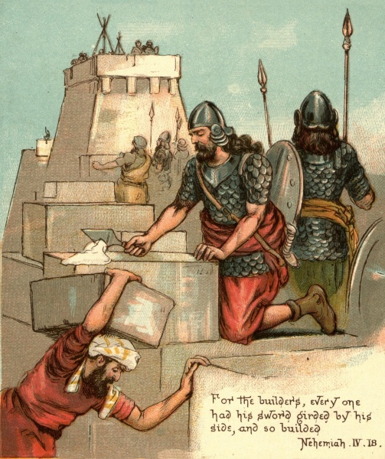
Múry postavené za Nehemiáša za 52 dní (Neh 6,15) (Flávius: 2 roky a 4 mes. Ant XI.) „Tí, čo stavali múr, aj tí, čo nosili a nakladali bremená, každý jednou rukou pracoval a druhou držal zbraň“ (Neh 4,11).

Slide 15
Jeruzalem z čias Nehemiáša (Neh 3) s 10 bránami a 5 vežami (445 pred Kr.)

Slide 16
Múr a veža z čias Nehemiáša

Slide 17
Radosť z Pána po čítaní Zákona pri Vodnej bráne
Neh 8,10 Potom im povedal:
"Choďte, zajedzte si niečo mastného a vypite si sladkého, no niečo z toho pošlite aj tomu, kto si nenachystal!
Lebo tento deň je zasvätený nášmu Pánovi.
A nermúťte sa,
lebo radosť v Pánovi je vaša sila!"
~k,Z>[um' ayhi hw"hy> tw:d>x,-yKi
Identitárne témy židovského ľudu: chrám, mesto Jeruzalem, spoločenstvo Božieho ľudu, Zákon, kult (umožní zrod judaizmu)

Slide 18
Odpor proti helenizmu
Helenizmus mal svoje ideologické piliere: individualizmus, kozmopolitizmus, intolerancia. Z biblického hľadiska sa odpor Izraela rozvinul literárne a nastolil sa v 4 etapách:
Prvá: okolo r. 250, kedy vzniká posledná časť Knihy proroka
Zachariáša (Zach 9 – 14: Deuterozachariáš);
Druhá: okolo r. 200 pred Kr., knihy Tobiáš, Judita, Ester;
Tretia: okolo 150 pred Kr., knihy Sirachovcova a Kazateľ;
Štvrtá: okolo r. 100, na ňu sa viažu 1 Mach a 2 Mach,
Kniha proroka Daniela a Kniha múdrosti

Slide 19
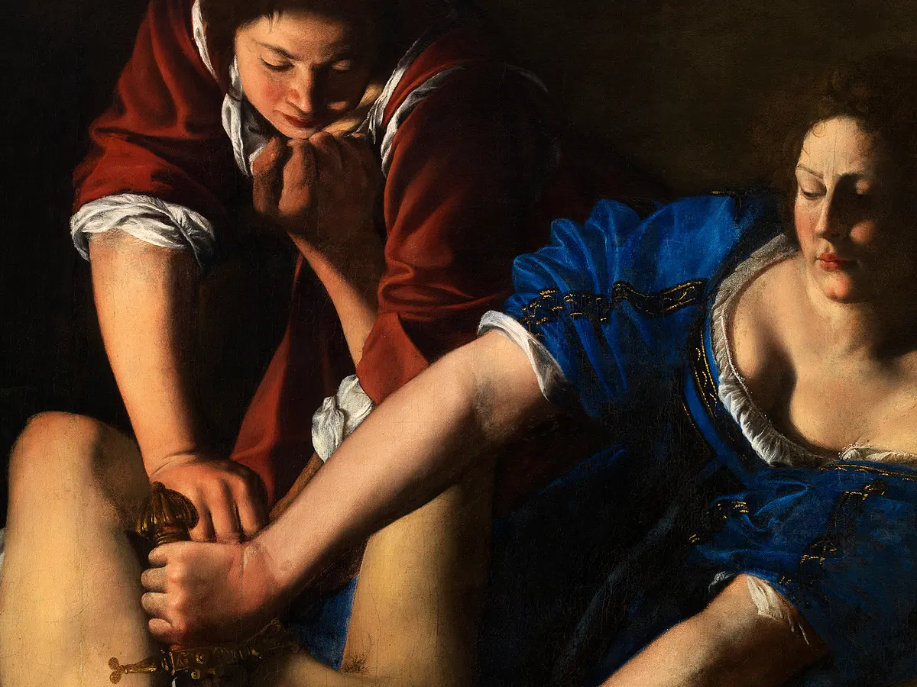
Vízia pomsty (Judita)

Slide 20
Kniha Judita (v LXX Ioudiq = židovka)
I) kap. 1–3 Nabuchodonozorova moc a požiadavka (3 časti: kap.1; 2; 3)
II) kap.4–7 Moc ako Boží dôkaz: „Kto je Boh, Nabuchodonozor alebo Pán?“ (4 časti: kap. 4; 5; 6; 7)
III) kap. 8–16 Pán je jediný Boh vyhráva vojny a zachraňuje Izrael rukou bohabojnej ženy 8–9 Vystúpenie Judity: osoba, život, bázeň Božia 10,1–13,10 Judita a Holofernes 13,11–16,25 Konanie mocného Boha cez Juditu

Slide 21
Chiastická štruktúra Jdt
A B C C’ B’ A’ | A. Agresia Holofernesa proti izraelským susedom (2,14 – 3,10); B. Reakcia Izraelitov (4,1-15); C. Achiórova správa Holofernesovi (5,1 – 6,11); C’. Achiórova správa Izraelitom (6,12-21); B’. Reakcia Izraelitov (7,1-5); A’. Agresia Holofernesových armád proti Izraelitom (7,6-32).
A B C B’ A’ | A. Judita (8,1-8); B. Juditin plán zachrániť Izraelitov (8,9 – 10,8); C. Juditino víťazstvo nad Holofernesom (10,9 – 13,11); B’. Juditin plán na záchranu Izraelitov (13,12 – 16,20); A’. Judita (16,21-25).

Slide 22
Literárny druh Jdt
Haggadický midráš: je to voľne spracované rozprávanie, ktoré vychádza z historického jadra, pričom si voľne osvojuje historické prvky s ohľadom na špecifické poučenie: v prípade knihy Jdt je to myšlienka neporaziteľnosti Boha JHWH a neporaziteľnosti jeho ľudu, keď si zachováva vernosť zmluve (vtedy ho totiž vždy ochráni Boh).

Slide 23
Pramene midrášu
Biblické: Osud Holofernesa sa podobá Sisarovmu osudu, veliteľovi kanaánskeho kráľa Jabina zo Sdc 4–5, ale aj Goliášovi, ktorému Dávid odťal hlavu jeho vlastným mečom 1 Sam 17 ale najmä seleukovskému veliteľovi Nikanorovi, ktoré hlava a ruka ako víťazné trofeje zavesili v Jeruzaleme v 1 Mach 7 a 2 Mach 5.
Mimobiblické: Achior, vodca Amónčanov (Jdt 5,5). Osloví ho Holofernes, aby vyjadril svoju mienku o Hebrejoch. Podobá sa Achikarovi z Knihy Tobiáš. Vďaka viere v Boha Izraela sa stane súčasťou židovského ľudu a nechá sa dokonca obrezať v Jdt 14,10, hoci vstup Amončana alebo Moabčana text Dt 23,4 výslovne zakazuje. V Jdt 6,2 je označený za proroka podobajúceho sa na Balaáma v Nm 23 – 24.

Slide 24
Sláva nášho národa (Jdt 15:8-10)
⁸ Tu prišiel veľkňaz Joachim a starší zo synov Izraela, čo bývali v Jeruzaleme, aby videli dobrodenia, ktoré Pán preukázal Izraelu, a aby videli aj Juditu a pozdravili ju. ⁹ Keď k nej prišli, všetci jej dobrorečili jedným hlasom:
"Ty si sláva Jeruzalema, ty si veľká radosť Izraela, ty si sláva nášho národa!
¹⁰ To všetko si urobila ty svojou rukou.
Izraelu si preukázala dobro a Boh mal v ňom zaľúbenie.
Buď požehnaná, žena, od všemohúceho Boha naveky."
A všetok ľud odpovedal:
"Amen!"

Slide 25
HADISSA (myrta) - ESTER (ištar /Venuša/)

Slide 26
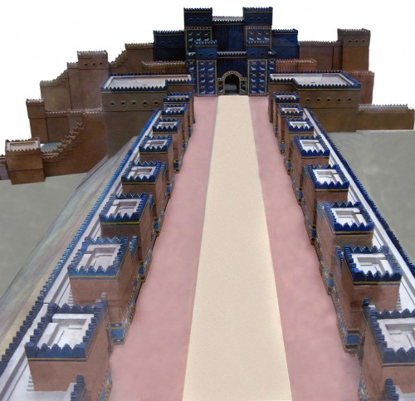
Rekonštrukcia Ištarinej brány a procesijnej cesty Babylonu (575 pred Kr.)

Slide 27
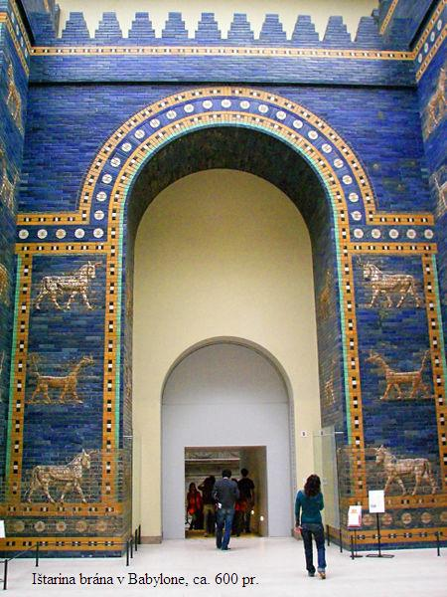

Slide 29
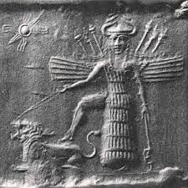
Lev - symbol Ištary na procesijnej ceste (604-562)

Slide 30
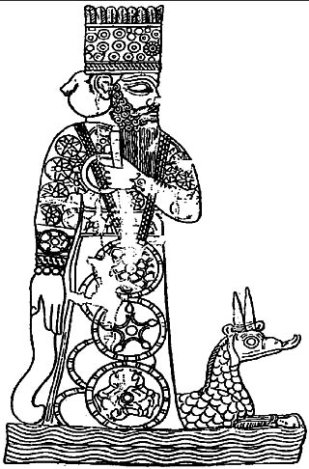
Hlavné božstvo Babylonu: Marduk (Bél)
Marduk v sumerčine
„slnečný býk“ MERI.DUG
(v akk. amar-Utu, v hebr. מְרֹדַךְ Merodach
v gr. Μαρδοχαῖος)
Marduk s mýtickým hadím drakom „mušhuššu“
na valčeku cylindrickej pečate

Slide 31
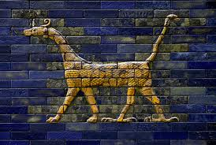
Mardukov a Nabuov symbol: mušḫuššu alebo hadí drak

Slide 32
Perzská ríša (550-332 pred Kr.)

Slide 33
Herodotov zoznam perzských provincií (Est 1,1 provincií 127)

Slide 34
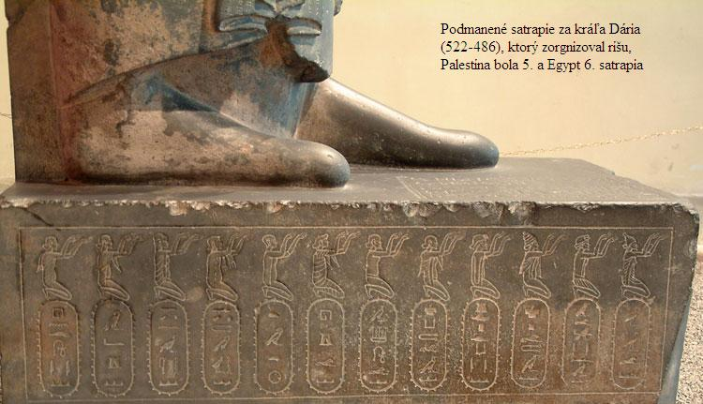

Slide 35
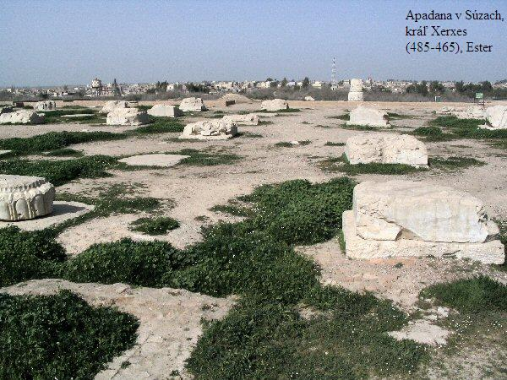
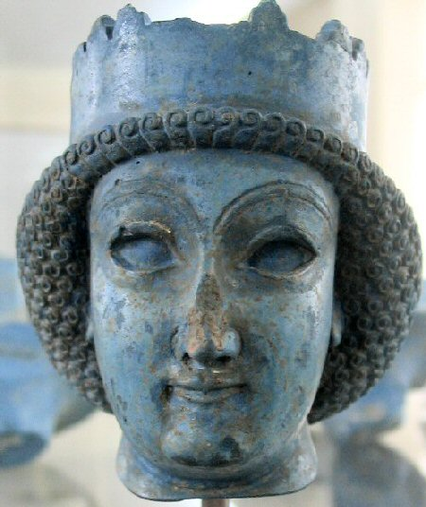
Súzy, apadana z čias Xersesa (485-465 pred Kr.) Xerses v gréck. Ester - „bibl. Ester“

Slide 36
Kráľovná Napir Asu, 1350-1300 Elam, dnes v Louvre, Paríž

Slide 37
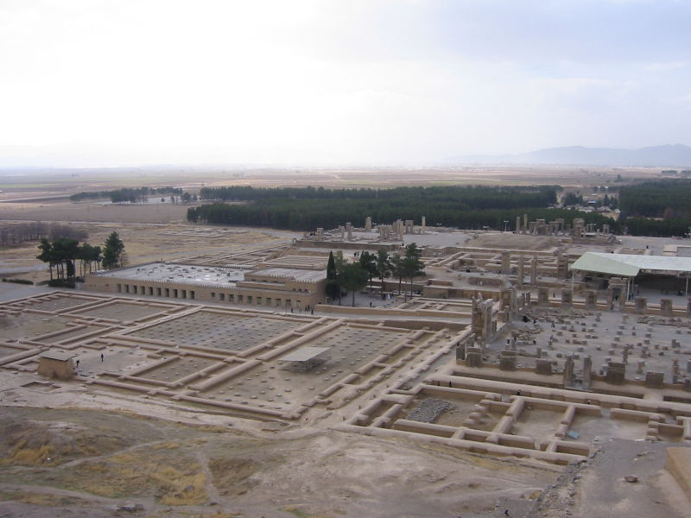

Slide 38
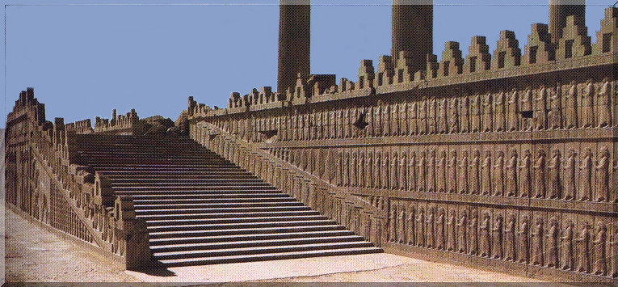

Slide 39
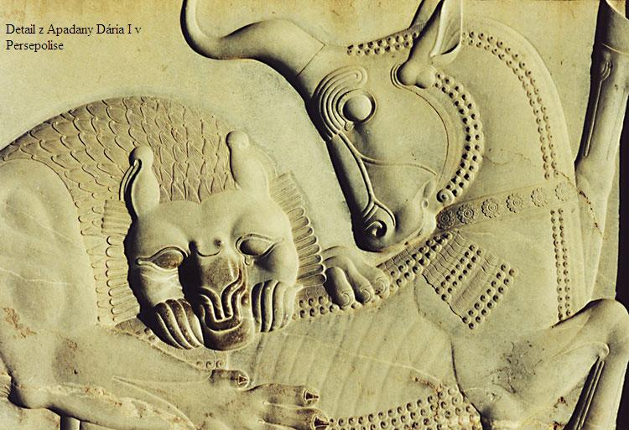

Slide 40
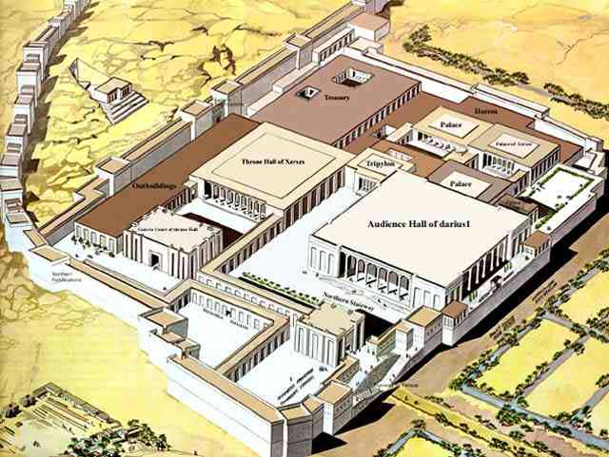

Slide 41
Štruktúra Knihy Ester
1,1a-r Sen Mardocheja
1,1-2,23 Úvodný príbeh (neúspešný nastúp Vasti, presadenie sa Ester, jej vernosť, šibenica a narušená rovnováha v programovom verši Est 2,23 poukazuje na šibenicu v 7,10 a 9,13n a nastolenie rovnováhy v závere knihy)
3,1-7,10 I. hlavná časť Zničenie nepriateľa židov Amana a záchrana Mardocheja | 8,1-9,19 II. hlavná časť Zničenie všetkých nepriateľov židov a záchrana všet. židov
3,1-11 Ustanovenie Amana 3,12-14 Rozkaz (židovský pogrom) 3,15a poslovia 3,15b Aman a kráľ 3,15c reakcia židov v Súzach (plač) 4,1-3 reakcia v provinciách | 8,1-8 Ustanovenie Ester a Mardocheja 8,9-13 Rozkaz (proti židovskému pogromu) 8,14 poslovia 8,15a Mardochej a kráľ 8,15b reakcia židov v Súzach (radosť) 8,16-17 reakcia v provinciách
4,4-17 Rozhovor Ester- Mardochej 5,1-14 oslava u Ester a triumf Amana 6,1-13 povýšenie Mardocheja 6,14-7,10 oslava u Ester a koniec Amana | 9,1-15 koniec nepriateľov židov 9,16-19 oslava židov
9,20-10,3 záver: Výsledok
9,20-28 List o Purim od Mardocheja 9,29-32 List o Purim od Ester 10,1-3 Nastolenie rovnováhy
10,3a-k Zmysel sna Mardocheja
10,3l Kolofón (gr. ukončenie) preklad knihy urobil Lysimachos v r. 114 alebo 77 pred Kr.

Slide 42
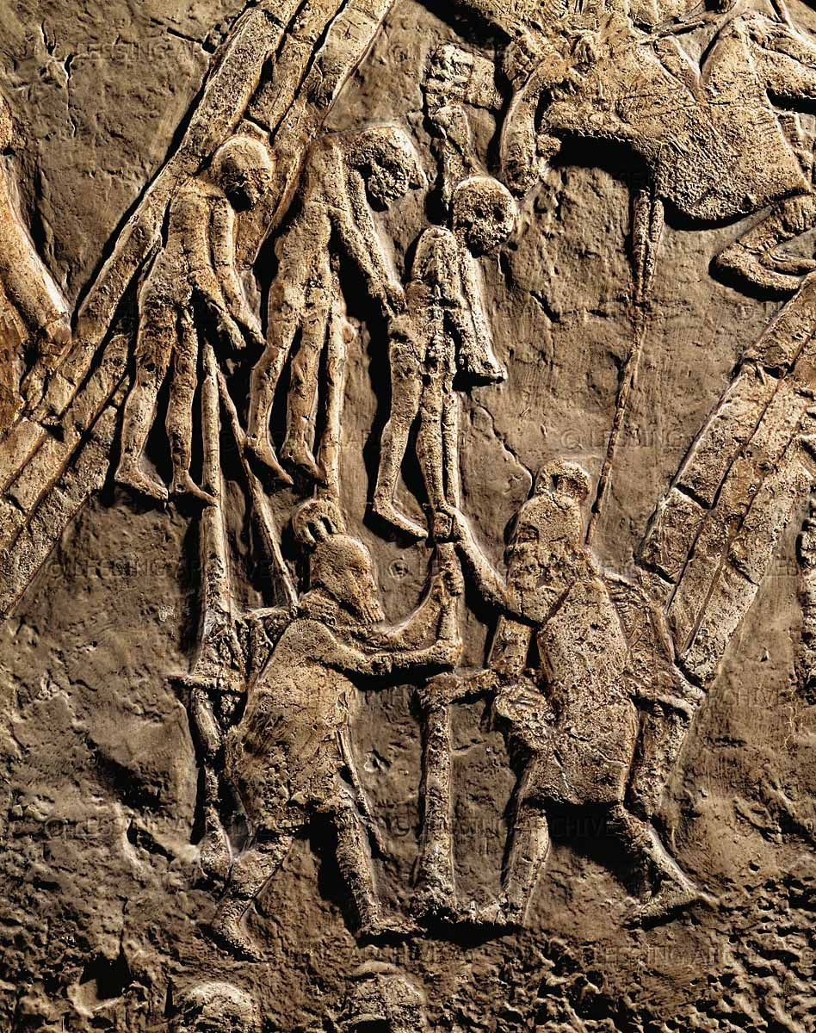
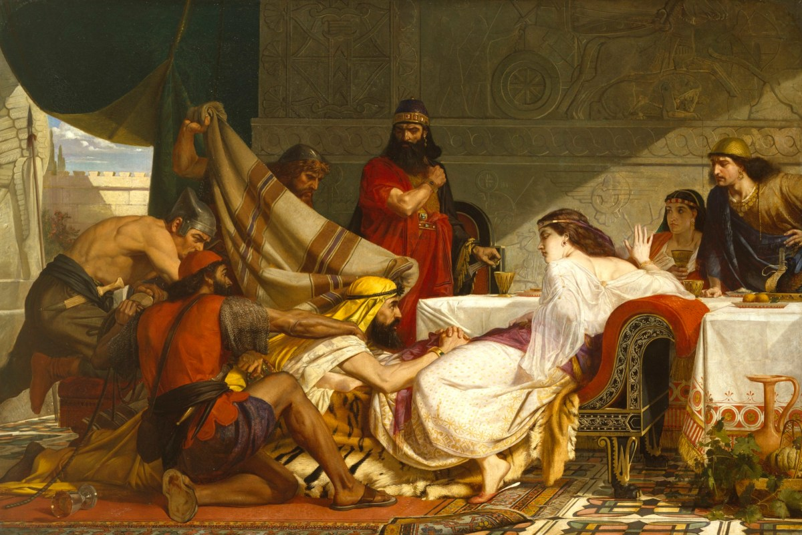
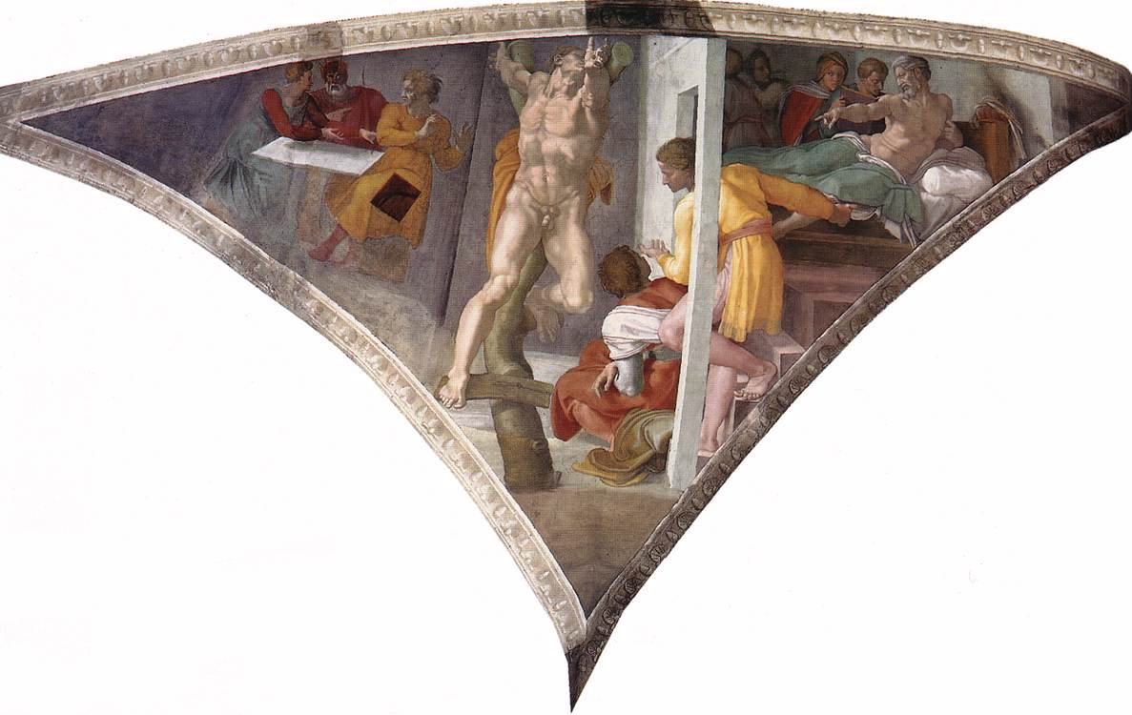
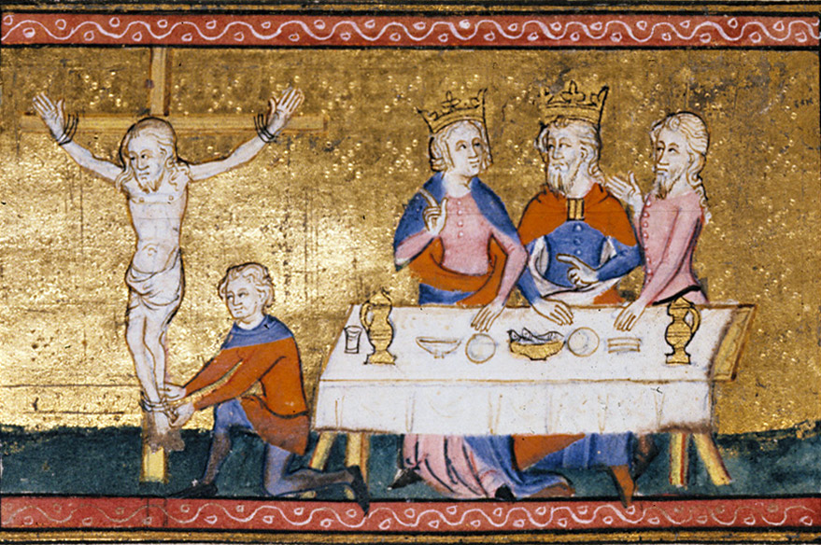
Hostiny / šibenice

Slide 43
Spoločné rysy a rozdiely Judity a Ester
Zhoda
Odvaha
Krása
Vernosť (Pánovi a národu)
Rozdiely
Postavenie (vdova - kráľovná)
Lokalita a čas pôsobenia
Humor v Ester/ Pátos v Judite
Záchranné prostriedky

Slide 44
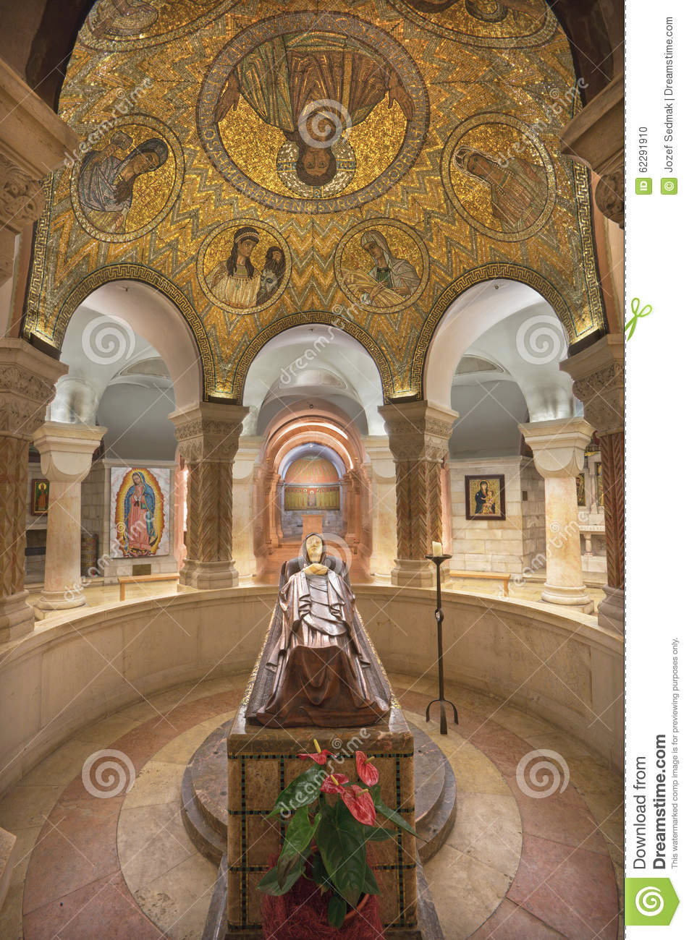
Šesť predobrazov Márie (Dormition Abbey)

Slide 45
Prvý Petrov list
Doba: Ak bol napísaný Petrom, potom v rokoch 60-63; pravdepodobnejšie však v rokoch 70-90.
Adresáti: Severné oblasti Malej Ázie (v ktorých pravdepodobne hlásali evanjelium misionári z Jeruzalema).
Autenticita: List bol možno napísaný Petrom za pomoci sekretára; pravdepodobnejšie však jeho žiakom, ktorý v ňom uchoval Petrovo dedičstvo, zanechané v Ríme.
Jednota: Väčšina biblistov sa dnes prikláňa k jednotnému listu, niektorí si myslia, že list vznikol spojením dvoch dokumentov: v prvom liste (1,3-4,11) sa hovorí o „prenasledovaní” ako o všeobecnej možnosti, zatiaľ čo v druhom (4,12-5,11), sa už stalo prenasledovanie skutočnosťou.
Neporušenosť: Niektorí vidia v liste fragmenty staršieho vyznania viery a hymnov, ktoré autor vložil do textu.

Slide 46
Formálne členenie 1 Pt
Úvodná formula: 1,1-2
Hlavná časť: 1,3-5,11
1,3-2,10: Kresťanská identita a dôstojnosť
2,11-3,12: Správanie kresťanov vydáva dobré svedectvo v pohanskom svete
3,13-5,11: Správanie kresťanov v nepriateľskom prostredí
Záverečná formula: 5,12-14.

Slide 47
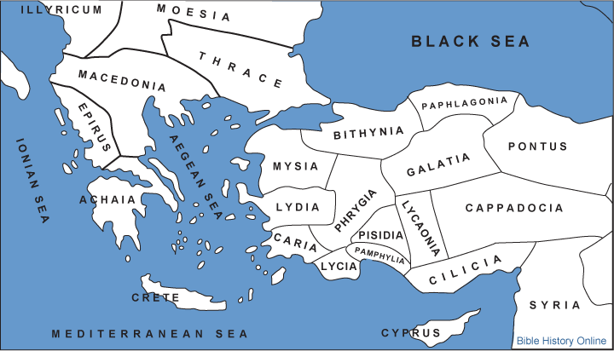
1 Pt 1,1 ... vyvoleným, čo sú ako cudzinci v diaspore v Ponte, Galácii, Kappadócii, Ázii a Bitýnii,

Slide 48
1,3-2,10: Kresťanská identita a dôstojnosť
Sú tu obrazy exodu a sinajských udalostí:
kresťania majú mať opásané bedrá mysle (1,13).
nie ako Hebreji na púšti túžiaci po hrncoch mäsa, sa kresťania nesmú
prispôsobovať túžbam po predchádzajúcej nevedomosti.
opakuje sa požiadavka zo Sinaja: “Buďte svätí,
lebo ja som svätý” (Lv 11,44; 1 Pt 1,16).
náznak zlatého teľaťa, veľkonočného baránka a Božieho vykúpenia Izraela (Dt 7,8).

Slide 49
Vrchol časti je v 2,4-10 v dvoch trojiciach SZ textov
2,6-8 sa zameriava na Krista,
kameň vyvolený Bohom ale zavrhnutý od ľudí
(Iz 28,16 – Ž 118,22 – Iz 8,14)
2,9-10 hovorí o komunite kresťanov, ktorí kedysi neboli ľudom, ale teraz sú Boží ľud.
(Ex 19,5-6 – Iz 43,20.21 – Oz 1,6.9; 2,1.3.25)
Dôležitý v. 9 vykladá Ex 19,6 (LXX) “Budete mi kráľovským kňazstvom a svätým národom”; privilégiá Izraela sa stali privilégiami kresťanov.

Slide 50
3,13-5,11: Správanie kresťanov v nepriateľskom prostredí
prenasledovanie? Ak je list od Petra, potom zmienka o skúškach (1,6) a jednanie s kresťanmi ako so zlými ľuďmi (2,12) môže narážať na rímske spory (Klaudiovo vyhnanie Židov z Ríma r. 49 alebo požiar Neróna v r. 64). Ak považujeme list za pseudonym z 90. rokov (prenasled. za Domiciána).
sociálne odcudzenie? Novšia exegéza v popisovaných útrapách vidí isté nepriateľstvo nekresťanov: hovoria zle o kresťanoch, jednajú s nimi ako so zločincami (2,12), ohovárajú ich konanie (3,16), hnusia sa im (4,4) a urážajú ich pre ich vieru v Krista (4,14).
Trpieť pre Krista ale i pred Bohom formované svedomie (2,19 διὰ
συνείδησιν θεοῦ) je demonštratívna sebastigmatizácia kresťanov,
ktorá má zneistiť okolitý svet a priviesť ho k obráteniu.

Slide 51
1 Pt 3,19; 4,6 a Kristovo zostúpenie do predpeklia
3,18b-20: ...Kristus bol usmrtený v tele, ale Duchom oživený, v ňom aj duchom, čo boli vo väzení prišiel kázať. Oni kedysi veriť nechceli, keď Božia trpezlivosť za Noemových dní vyčkávala.”
4,6: “Veď preto sa evanjelium zvestovalo mŕtvym, aby boli odsúdení podľa ľudí v tele, a žili podľa Boha v Duchu.“

Slide 52
Iné NZ texty a apokryfy
Aj iné novozákonné texty nepriamo uvádzajú, že Kristus zostúpil pod zem (Rim 10,7; Ef 4,9), vyzdvihol tu svätých zomrelých (Mt 27,52; Ef 4,8) a zvíťazil nad zlými duchovnými mocnosťami (Flp 2,10; Kol 2,15).
Podľa apokryfov z 2. stor.:
- Nanebovzatie Izaiáša 9,16; 10,14; 11,23: Kristus pred zmŕtvychvstaním a nanebovstúpením olúpil anjela smrti a ten sa mu spolu so Satanom klaňali.
- Ódy Šalamúnove 17,9; 42,15: Kristus otvoril zatvorené brány a zomrelí mu utekali v ústrety.
- Melito zo Sárd (Veľkonočná homília 102): Kristus hovorí: „Ja som pošliapal peklo, zviazal Silného a vytrhol ľudí hore do neba, na výsosti.”
- Neskoršie Nikodémovo evanjelium podáva rozprávanie o Kristovom zostúpenie do pekiel, aby vyslobodil SZ svätých. Od 4. do 6. stor. sa článok “zostúpil do predpeklia/ k zosnulým” začleňuje do vyznania viery (Kristova smrť má spásonosný význam aj pre tých, čo zomreli pred ním).

Slide 53
Ďakujem za pozornosť
„Dnešná prednáška o kleptománií mi veľa dala
a veľa som si z nej odniesol“
„Čas je krátky, usmievajme sa, pokiaľ máme zuby“

